Slide 1
Välkomna
Kultur- och Fritidsavdelningen

Slide 2
Informationsträff
Lägesrapport
Perioden vecka 42 – vecka 13
Övrigt
Kultur- och Fritidsavdelningen

Slide 3
Status just nu
Lägesrapport – Pär och Robert berättar om utvärderingen av RG:s grön ytor.
Röda stugan (Kibbas) – Rävhagens fotbollsplaner
Arbete pågår med omklädningsrum/toaletter, dock inga duschar på grund av utrymmesskäl. Dialog med GFF sker.
Samlingsrum och kiosk kommer att behållas
Visborgsvallens Konstgräs
Omklädningsrum – Bygglov inlämnat. Fram till årsskiftet finns tillgång till omklädningsrum vid P18 IK. Detta bokas på mail kansli@p18ik.se
Externa omklädningsrum Ica Maxi arena – Inpasseringstagg till dessa finns att köpa, ta kontakt med KFA vaktmästarna
Trafiksäkerhet – uppmanar att använd den upplysta cykelvägen när man använder cykel/el sparkcykel för att ta sig till och från konstgräset/arenan. KFA kontrollerar om belysningen kan bli ljusare.
Läktare – på plats.
Förråd – Bygglov inlämnat för 7 stycken bodar/förråd.
Säve Konstgräs
Förråd – Det har varit mycket förstörelse/stölder. KFA jobbar på en lösning med kod/kort till den yttre dörren
Kultur- och Fritidsavdelningen

Slide 4
Perioden vecka 42 – vecka 13
Träningstider vecka 42-13 - seriestart v 14?
Blocktider föreningsvis
Varje förening som har ansökt om träningstider får olika block där ni sedan fördelar ut era träningar/lag
Ni som förening meddelar till bokningen vilket lag som tränar på vilken tid, senast fredag 18/10
Ni som förening får byta block med varandra, och meddelar detta till bokningen, senast fredag den 18/10
Kontroll av era inskickade tider kan komma att göra under perioden.
Vi kommer att boka helplan för varje förening/block.
OBS er bokning gäller alla veckor utom 24/12, 25/12, 31/1 samt 1/1 på grund av stängda dagar
Träningsmatcher vecka 6-13
Ansökta träningstider på helg i Visby fördelas till Visborgsvallens konstgräs vecka 42-13
Säve konstgräs – träningsmatcher vecka 6 – vecka 13, lördag/söndag kl 10:00-18:00
Hemse konstgräs – träningsmatcher vecka 6 – vecka 13, lördag/söndag kl 10:00-18:00. OBS ej på fördelade träningstider
Slite konstgräs – träningsmatcher vecka 6 – vecka 13, lördag/söndag kl 10:00-18:00. OBS ej på fördelade träningstider
samt måndag 19:00-22:00
Kultur- och Fritidsavdelningen

Slide 5
Övrigt
Snöröjning – se separat bilder
Avbokning sker endast för helplan, del av plan går inte att boka av (om ni själva anser att ni inte kan träna pga snö avbokas tid omgående via mail bokning@gotland.se, dock senast morgonen efter).
Arrangemang/Match/Träning – ha koll på fogis/Min Fotboll/GFF:s hemsida(Matcher idag). Vi börjar alltid med att boka arrangemang och matcher innan vi bokar träningstider. Detta kan innebära att träningstider försvinner, kontrollera alltid era bokningsbekräftelser!
Bokningen avbokar eller flyttar inga tider på eget initiativ. Är ni som förening i behov av att spela en match på konstgräset/gräsplanen när träningstid är bokad så måste ni som förening ta kontakt med det lag som äger träningstiden för att komma överens. Därefter mailar ni till bokningen om ändring, samt kopia till berörda föreningar som överlåter träningstid till match.
Påminnelse gällande omklädningsrum på A7. Vid träning och match har ni alltid tillgång till omklädningsrummen vid A7 idrottshall, dock kan det förekomma annan verksamhet där också. Vid match är det ALLTID hemmalaget som ser till att tillgång till omklädningsrummen finns för motståndare och domare. Ni kommer in med era inpasseringskort med er personliga kod 30 minuter innan er bokning. Vid problem kontakta våra vaktmästare
Uppföljning/utvärdering av blocktidsfördelningen kommer att ske med GFF
Kultur- och Fritidsavdelningen

Slide 6
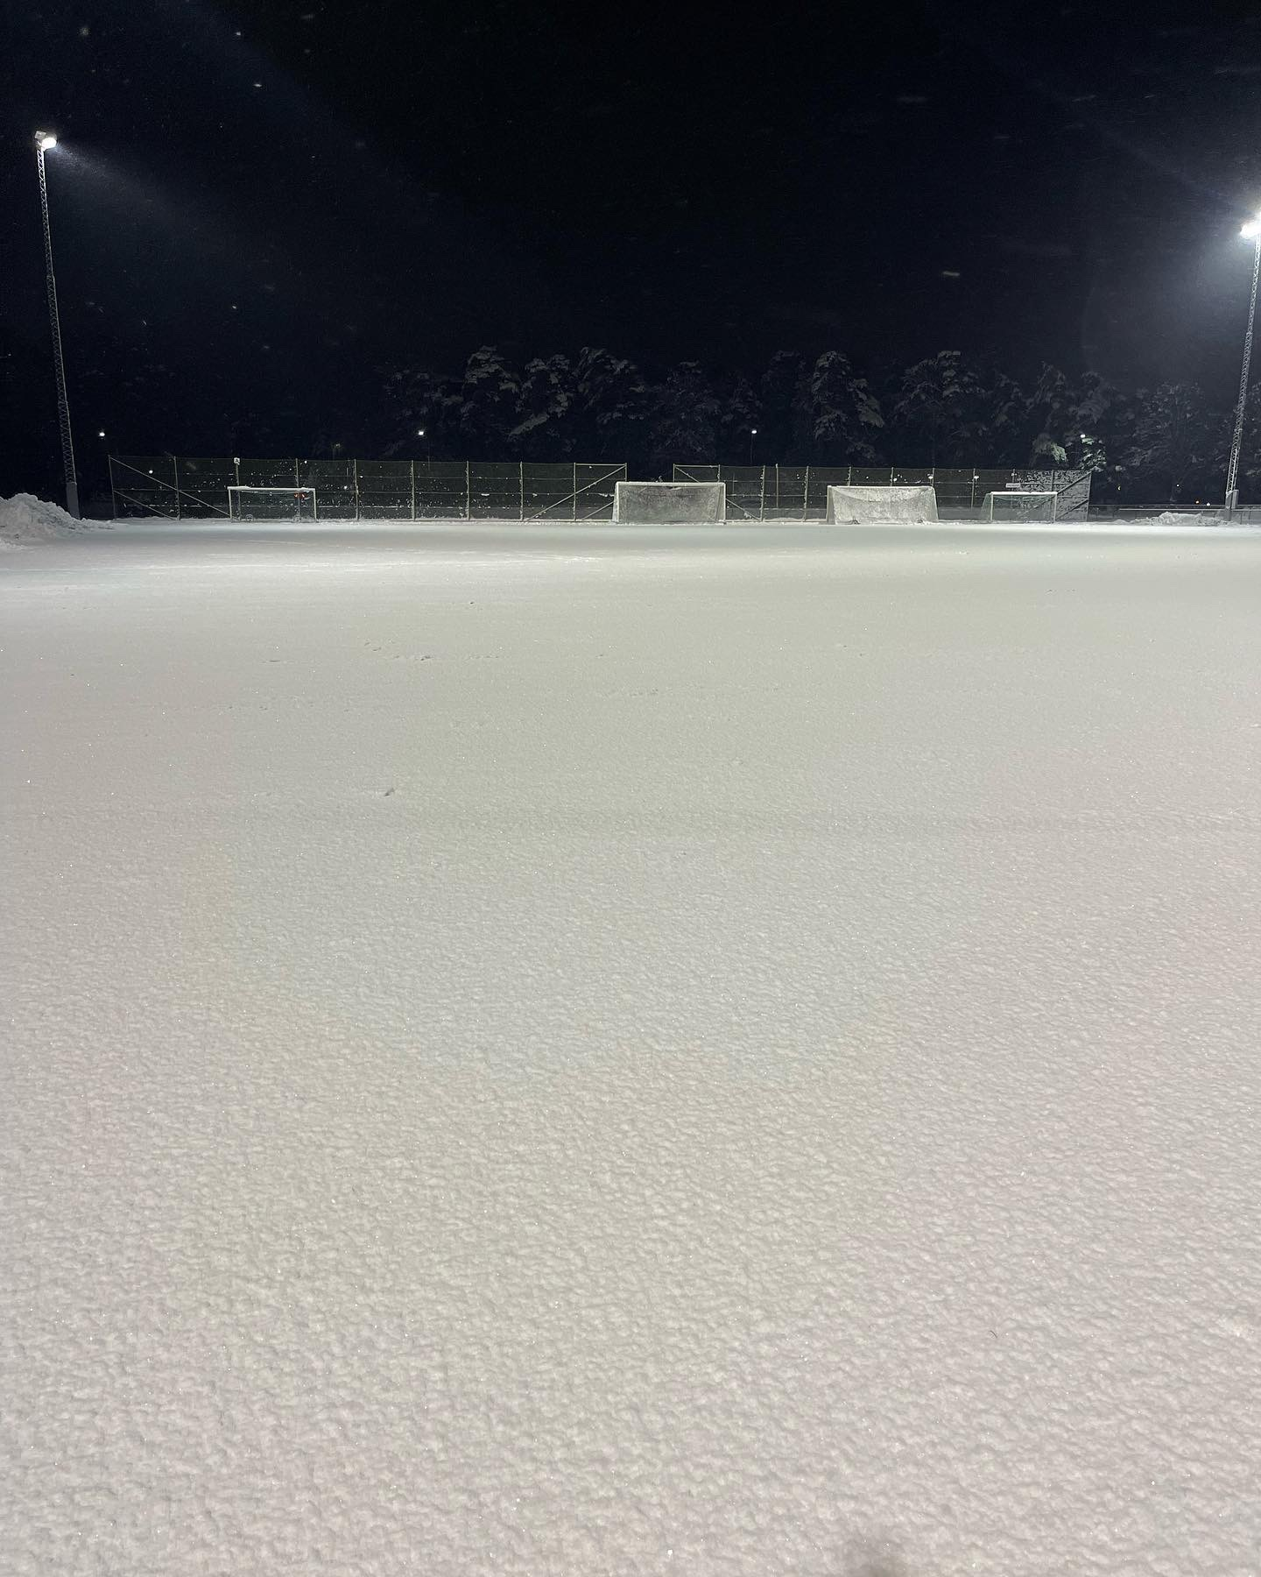
Snöröjning och vinterplaner
Ibland kommer vädret inte att tillåta spel, trots att vi försöker
Det plogas inte vid snöfall. Vi plogar när det snöat klart
Vi plogar ”vinterplan” – det vill säga att vi behåller snön på planen, för att minska spridning av granulat. Utifrån de regler och krav som vi har för att minska spridning av microplaster
Snöröjning sker dagtid på vardagar innan kl 16:00 under perioden v 42-13
Under perioden v 6-13, då det planeras för träningsmatcher så är det även snöröjning på helger. Säve i första hand, Visborgsvallen i andra hand. Även Hemse/Slite snöröjs under denna period.

Slide 7
Snöröjning och vinterplaner
Trampas snön ner i planen så är det svårt att få bort och påverkar spelbarheten framöver
Flytta tillbaka målen efter avslutat pass (oavsett årstid). Målen fryser fast och det går inte att snöröja/underhålla
Är planerna avstängda ska de inte användas! Om planerna stängs informeras ni senast kl 13:00 samma dag. Informationen om att planerna stängs kommer att finnas på förstasidan på InterbookGo

Slide 8
Snöröjning och vinterplaner
Vad förväntas utav er efter avslutad träning eller match?
Se till att alla redskap/material återställs på sina platser. Målen ställs på kortsidan bakom målområdet
Borsta av granulatet från skorna när ni lämnar planen, gäller alla konstgräsplaner
Ledaren är ansvarig för att anläggningens regler följs och lämnar anläggning sist
Se till att dörrar och fönster är stängda och låsta
Kontrollera så ingen vattenkran är öppen

